Slide 1
음성 AI 전문가 과정 · Day 10 / 40
# 회의록 (자동 생성 · 요약: Claude)
## 결정 사항
- 받아쓰기: Whisper small 유지
- 평가: 정규화 후 CER
## 할 일
| 박대리 | 단어 시각 정렬 | 수요일 |
| 이연구원 | 평가 스크립트 | 목요일 |
CER 9.8% → 4.1% (정규화 후) · 화자 96%
Day 10
ASR 평가 + 미니 프로젝트
자동 회의록 생성기
WER · CER · 편집 거리 → jiwer · 한국어 정규화 → 회의록 파이프라인 조립 → LLM 요약(결정 · 할 일) → 평가 · Gradio 데모 · 발표
2주차 M2 마무리 · 4시간 · 금요일 미니 프로젝트 · 실습 노트북 Part 1 ~ 5
출력 모양 예시 · 숫자는 녹음에 따라 달라집니다
Notes:
2주차 마지막 날입니다. 오전(1~2교시)은 받아쓰기를 공정하게 채점하는 법, 오후(3~4교시)는 D8 · D9 부품으로 자동 회의록 생성기를 완성하고 발표합니다. 오른쪽이 최종 결과물 모양입니다.

Slide 2
0.0 · 오늘 답할 질문
받아쓰기를 몇 점으로 매기고, 회의록 생성기를 어떻게 완성하나
1
WER · CER은 무엇을 세고, 편집 거리는 어떻게 구하나?
Part 1
2
한국어 받아쓰기를 공정하게 채점하려면 무엇을 맞춰야 하나?
Part 2
3
D8 · D9 부품을 어떻게 함수 하나로 조립하나?
Part 3
4
LLM에게 요약 · 결정 · 할 일을 어떤 모양으로 받나?
Part 4
5
회의록 생성기를 어떻게 평가하고 시연하나?
Part 5
음성 AI 전문가 과정 · Day 10
Notes:
다섯 질문에 한 문장씩 답할 수 있고, 동작하는 데모를 발표하면 오늘 목표 달성입니다.

Slide 3
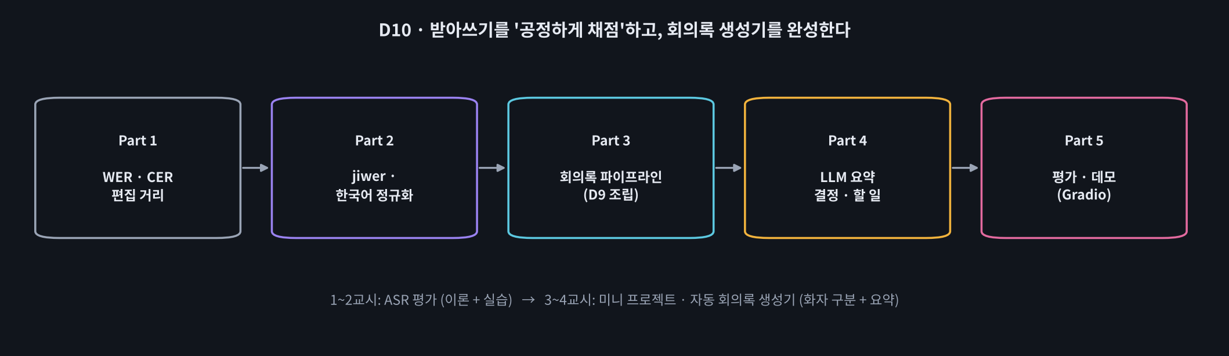
0.0 · 오늘의 흐름
▶ 애니메이션 D10-1 오늘의 흐름
오전은 채점법, 오후는 미니 프로젝트
교시 | 내용 | 실습
1교시 | WER · CER의 뜻(S · D · I), 편집 거리 표 직접 채우기 | Part 0 ~ 1 · 빈칸 1 ~ 2
2교시 | jiwer, 한국어 채점의 함정 다섯 가지, 정규화 함수 | Part 2 · 빈칸 3 ~ 6
3교시 | 🛠️ 미니 프로젝트 ①: 회의록 파이프라인 조립 | Part 3 · 빈칸 7
4교시 | 🛠️ 미니 프로젝트 ②: LLM 요약 · 평가 · Gradio · 발표 | Part 4 ~ 6 · 빈칸 8 ~ 9 · 노션
음성 AI 전문가 과정 · Day 10
Notes:
설치(3~5분)와 시험 음성 만들기는 수업 시작과 함께. HF_TOKEN · ANTHROPIC_API_KEY는 선택입니다. 없어도 끝까지 진행됩니다.

Slide 4
1.1 · WER · CER
정답을 만들려면 빨간 펜으로 몇 번 고쳐야 하나
📐 핵심 식 하나: WER = (S + D + I) ÷ N
읽는 법: 정답 단어 N개 중 몇 개를 고쳐야 했나. CER은 같은 식을 글자 단위로.
🍎 받아쓰기 시험 채점
선생님이 빨간 펜으로 틀린 글자를 고치고(바꿈), 빠뜨린 글자를 넣고(빠짐), 쓸데없는 글자를 지운다(끼어듦). 같은 답안이라도 가장 적게 고치는 방법으로 센다.
 | 뜻 | 예 (정답 → 결과)
S 바꿈 | 다른 말로 | 세 → 3시에
D 빠짐 | 결과에 없음 | 시작합니다 → ∅
I 끼어듦 | 결과에만 있음 | ∅ → 바로
N | 정답 길이 | 분모
jiwer.wer("네 좋습니다",
"네 네 네 좋습니다 감사합니다")
# → 1.5 (150%: 끼어듦 3개 ÷ 정답 2개)
음성 AI 전문가 과정 · Day 10
Notes:
분모는 정답의 길이입니다. 끼어듦이 많으면 100%를 넘을 수 있어서 "WER 30% = 70% 맞힘"이 아닙니다.

Slide 5
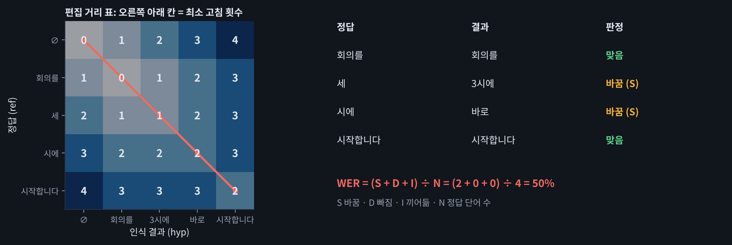
1.2 · 편집 거리
표의 칸마다 세 방향 중 최소
d[i, j] = min(d[i-1, j] + 1, # 빠짐 (D)
d[i, j-1] + 1, # 끼어듦 (I)
d[i-1, j-1] + cost) # 같음 0 · 바꿈 1
▶ 애니메이션 D10-2 편집 거리 표 채우기
🧩 빈칸 실습 1
+ ____ → cost
🧩 빈칸 실습 2
/ ____ → len(r)
음성 AI 전문가 과정 · Day 10
Notes:
D6 CTC · D9 격자와 같은 동적 계획법입니다. 위 = 빠짐, 왼쪽 = 끼어듦, 대각선 = 같음(0) 또는 바꿈(1). 오른쪽 아래 칸이 최소 고침 횟수.

Slide 6
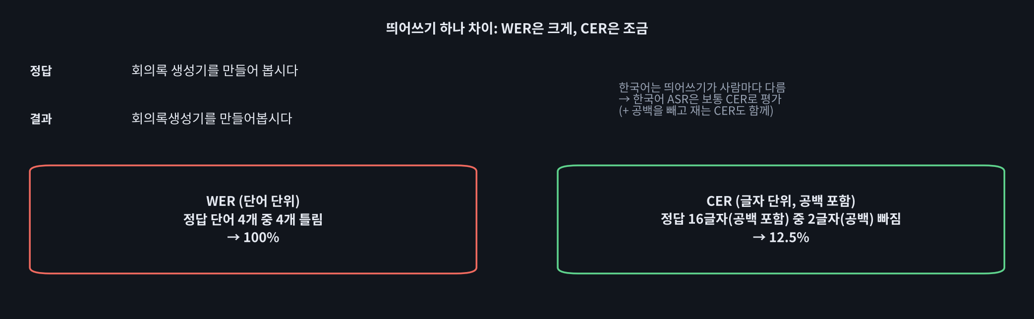
1.3 · 한국어는 CER
띄어쓰기 하나로 WER은 100%, CER은 12.5%
💬 쉽게 말하면 오류율은 출발점일 뿐. "했습니다 → 안 했습니다"처럼 한 글자로 뜻이 뒤집히는 오류는 숫자로는 작아 보인다.
▶ 애니메이션 D10-3 WER vs CER
음성 AI 전문가 과정 · Day 10
Notes:
한국어 띄어쓰기는 사람 · 모델마다 다릅니다. 그래서 한국어 ASR은 CER로, 띄어쓰기를 아예 무시하려면 공백 뺀 CER도 함께 봅니다.

Slide 7
2.1 · jiwer
목록을 통째로: 전체 고침 ÷ 전체 정답 길이
raw_wer = jiwer.wer(REFS, HYPS)
raw_cer = jiwer.cer(REFS, HYPS)
out = jiwer.process_words(REFS, HYPS)
out.substitutions, out.deletions, out.insertions, out.hits
print(jiwer.visualize_alignment(out))
# REF: 회의를 세 시에 시작합니다
# HYP: 회의를 3시에 바로 시작합니다
# S S
함수 | 돌려주는 것
wer · cer | 오류율
process_words | S · D · I · 맞음 개수
process_characters | 글자 단위 같은 것
visualize_alignment | 줄 맞춘 비교
🧩 빈칸 실습 3
jiwer.____(REFS, HYPS) → cer
음성 AI 전문가 과정 · Day 10
Notes:
jiwer.cer(REFS, HYPS)는 문장별 평균이 아니라 전체 합산입니다. visualize_alignment로 문장마다 S · D · I 위치를 직접 읽게 하세요.

Slide 8
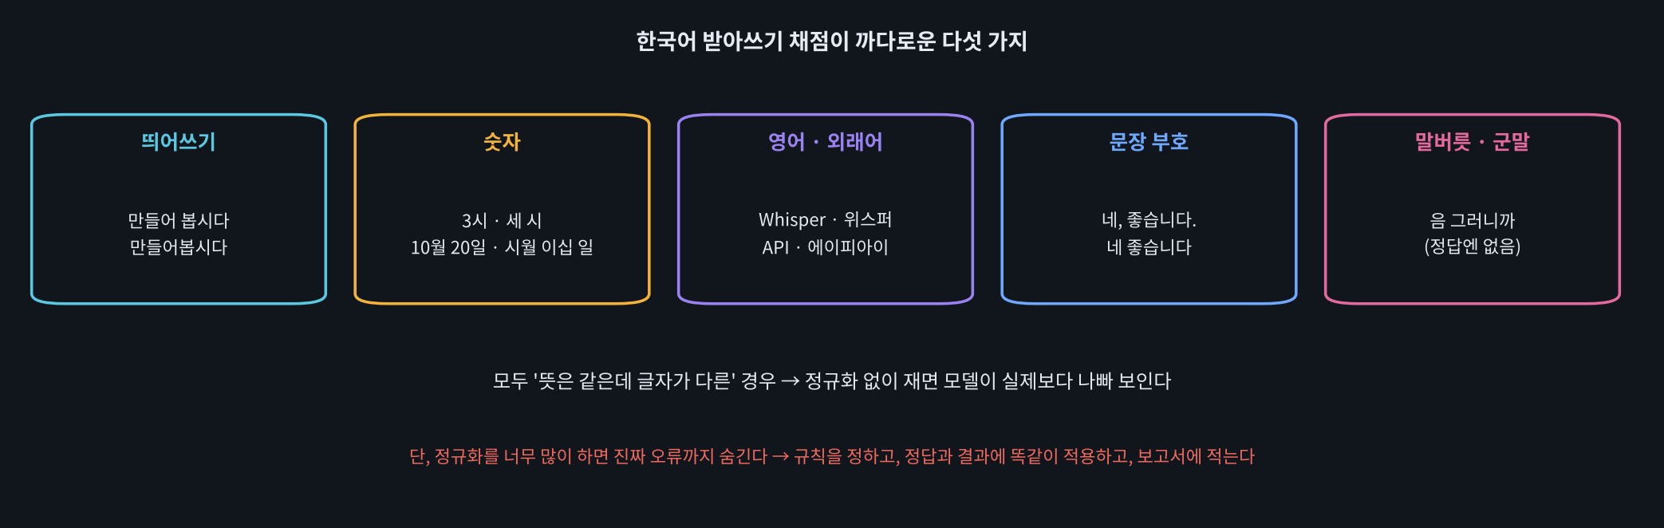
2.2 · 한국어 채점의 함정
뜻은 같은데 글자가 다르다
🍎 맞춤법 채점 기준표
시험 전에 "숫자는 한글로 써도 정답, 쉼표는 안 봄" 같은 기준표를 정해 두고 모든 답안에 똑같이 적용한다. 학생마다 기준을 바꾸면 공정하지 않다.
음성 AI 전문가 과정 · Day 10
Notes:
모두 "표기만 다른" 경우라 정규화 없이 재면 모델이 실제보다 나빠 보입니다. 단, 정규화를 과하게 하면 진짜 오류까지 숨깁니다.

Slide 9
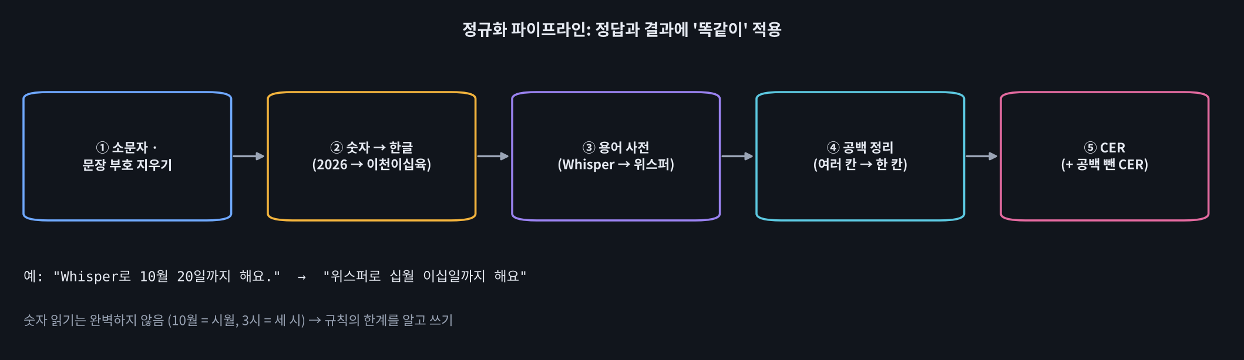
2.3 · 정규화 함수
정답과 결과에 똑같이: 네 단계
s = s.lower()
s = re.sub(r"[^\w\s]", " ", s) # ① 문장 부호
s = re.sub(r"\d+", lambda m: num2kor(int(m.group())), s) # ②
for k, v in TERMS.items(): s = s.replace(k, v) # ③
s = re.sub(r"\s+", " ", s).strip() # ④
🧩 빈칸 실습 5
s.replace(k, ____) → v
🧩 빈칸 실습 6
re.sub(r"\s+", ____, s) → " "
▶ 애니메이션 D10-4 정규화 단계 켜고 끄기
음성 AI 전문가 과정 · Day 10
Notes:
순서가 중요합니다. 문장 부호를 공백으로 바꾸면 공백이 여러 칸 생기므로 공백 정리는 맨 마지막. 용어 사전은 소문자로 바꾼 뒤 적용합니다.

Slide 10
2.4 · 숫자 읽기
num2kor(2026) = 이천이십육 — 그리고 한계
DIG = "영일이삼사오육칠팔구"
UNITS = ["", "십", "백", "천"]
for i, ch in enumerate(reversed(str(n))):
d = int(ch)
if d == 0: continue
s = ("" if (d == 1 and i > 0) else DIG[d])
+ UNITS[i] + s
표기 | num2kor | 실제 읽기
2026 | 이천이십육 | 이천이십육 ✓
2500만 원 | 이천오백만 원 | 같음 ✓
3시 | 삼시 | 세 시 ✗
10월 | 십월 | 시월 ✗
▶ 애니메이션 D10-5 숫자 읽기 실험실
🧩 빈칸 실습 4
UNITS[____] → i
💬 쉽게 말하면 완벽한 규칙은 없다. 규칙을 정하고, 양쪽에 똑같이, 보고서에 적는다.
음성 AI 전문가 과정 · Day 10
Notes:
자리 번호 i로 UNITS[i]를 붙이고, 십 · 백 · 천 자리의 1은 생략합니다. 3시는 "세 시", 10월은 "시월"이라 규칙만으로는 다 맞출 수 없습니다. 한계를 보고서에 적게 하세요.

Slide 11
2.5 · 정규화 전후
줄어든 만큼이 "표기만 다른" 오류
 | CER | 뜻
정규화 전 | 9.8% (예시) | 표기 차이 + 진짜 오류
정규화 후 | 4.1% (예시) | 진짜 오류 (모델 실력)
+ 공백 무시 | 3.2% (예시) | 띄어쓰기까지 무시
⚠️ 과한 정규화
조사(은 · 는 · 이 · 가)까지 지우면 CER은 더 내려가지만 "김팀장이 → 김팀장은" 같은 진짜 오류가 숨는다.
보고서 예: CER 9.8% (정규화 전) / 4.1% (정규화 후: 소문자 · 문장 부호 제거 · 숫자 한글화 · 용어 사전 · 공백 정리)
음성 AI 전문가 과정 · Day 10
Notes:
보고서에는 정규화 전 · 후 두 숫자와 규칙을 함께 씁니다. 3주차 D14에서 Fine-tuning 전후 · 상용 API 비교에 이 함수를 그대로 다시 씁니다.

Slide 12
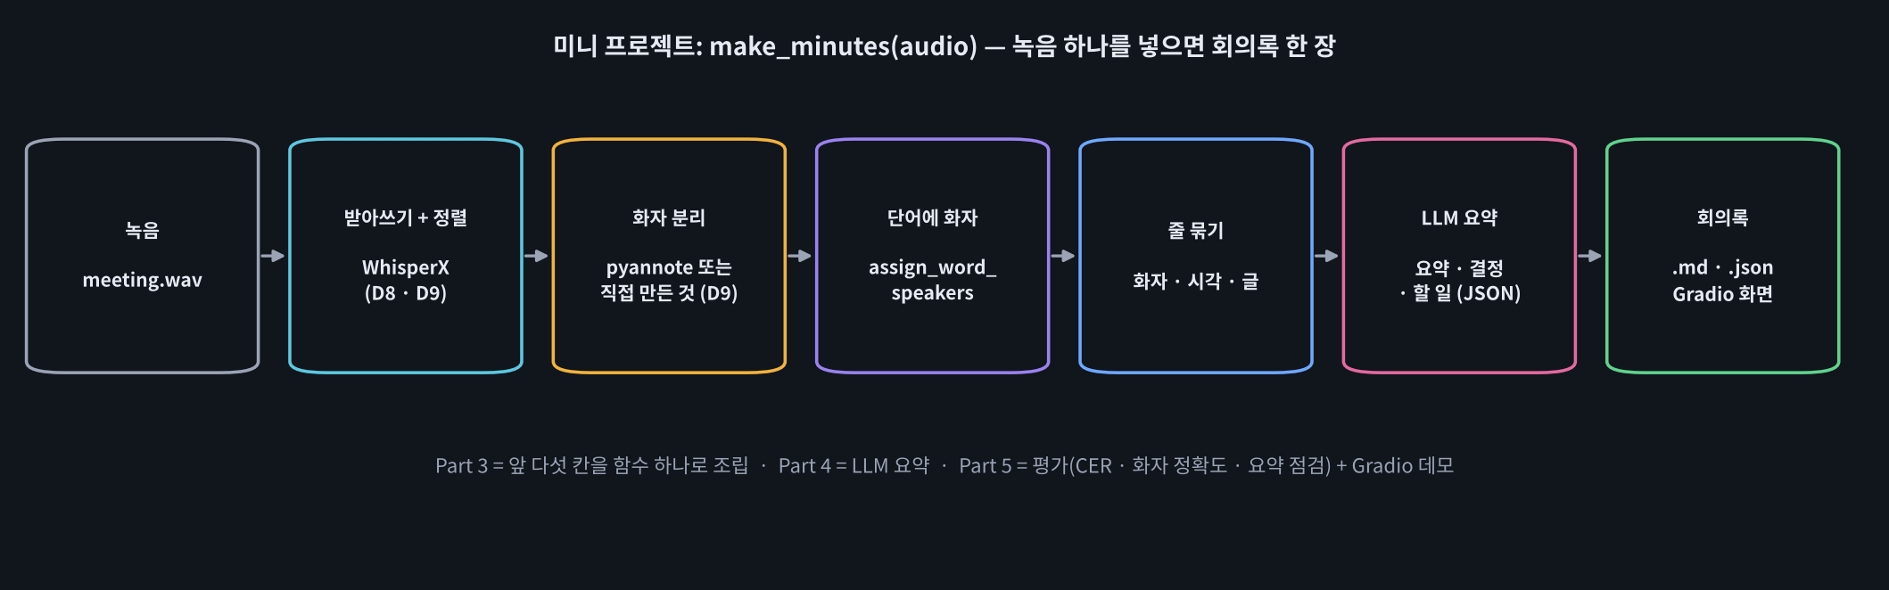
3.1 · 🛠️ 미니 프로젝트
자동 회의록 생성기: 녹음 하나 → 회의록 한 장
R1 | R2 | R3 | R4 | R5 | R6
받아쓰기 + 단어 시각 | 화자 구분 | [분:초] 화자: 발언 | 요약 · 결정 · 할 일 | 평가표 | Gradio 데모
▶ 애니메이션 D10-6 회의록 파이프라인
음성 AI 전문가 과정 · Day 10
Notes:
D8 · D9 부품을 함수 하나로. 요구사항 R1~R6을 하나씩 체크하며 진행합니다. 3교시는 R1~R3, 4교시는 R4~R6.

Slide 13
3.2 · 파이프라인 조립
모델은 한 번만, 함수는 작게
wx = whisperx.load_model("small", DEVICE, compute_type=CT, language="ko")
align_model, meta = whisperx.load_align_model("ko", DEVICE)
pya = DiarizationPipeline(token=HF_TOKEN, ...) if HF_TOKEN else None
def transcribe_align(y): ... # R1
def diarize(y, num_speakers): ... # R2 (pyannote 또는 직접)
def to_lines(aligned, diar): ... # R3 단어에 화자 + 줄 묶기
def fmt_time(t):
return f"{int(t // 60):02d}:{int(t % 60):02d}"
🍎 주방 미리 준비
손님(녹음)이 올 때마다 냉장고에서 재료를 꺼내 손질하면 늦다. 영업 전에 재료를 손질해 두고(모델 로딩), 주문이 오면 조리만 한다(함수 호출).
화자 수 | 어떻게
알면 | num_speakers=3
모르면 | None → 기준으로 멈춤
🧩 빈칸 실습 7
int(t % ____) → 60 (205초 → 03:25)
음성 AI 전문가 과정 · Day 10
Notes:
모델 로딩은 비쌉니다. 함수 밖에서 한 번만 불러 두고 함수는 그 모델을 씁니다. HF_TOKEN이 없으면 diarize()가 D9의 직접 만든 방법으로 자동 전환합니다.

Slide 14
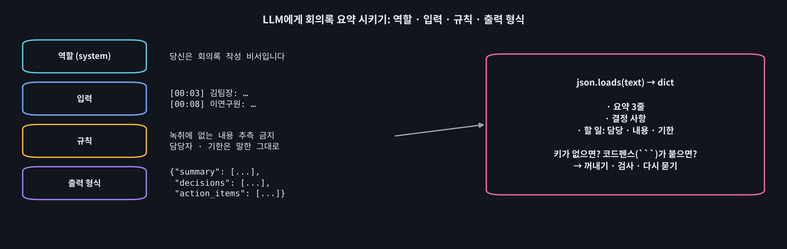
4.1 · LLM 요약
역할 · 입력 · 규칙 · 출력 형식
client = anthropic.Anthropic(api_key=ANTHROPIC_API_KEY)
msg = client.messages.create(model=MODEL, max_tokens=1500, system=SYSTEM,
messages=[{"role": "user", "content": prompt}])
🍎 비서에게 양식 주기
"요약해 줘"보다 "이 양식으로, 없는 말은 쓰지 말고, 누가 · 언제까지를 꼭" 이라고 부탁해야 원하는 결과가 온다.
음성 AI 전문가 과정 · Day 10
Notes:
형식이 정해져야 코드가 받을 수 있고, 추측 금지 규칙이 있어야 환각이 줄어듭니다. MODEL은 claude-haiku-5-5(빠르고 저렴)로 시작해 claude-sonnet-5-5와 비교해 보게 하세요.

Slide 15
4.2 · JSON 받기
펜스 떼기 → json.loads → 키 검사 → 대안
def parse_json(text):
text = text.strip()
if text.startswith("```"):
text = text.split("\n", 1)[1].rsplit("```", 1)[0]
data = json.loads(text)
for k in ["summary", "decisions", "action_items"]:
data.setdefault(k, [])
return data
 | 규칙 기반 | LLM
지어냄 | 없음 | 가능 (규칙으로 줄임)
핵심 모으기 | 약함 | 강함
키 필요 | 아니오 | 예
검토 | 필요 | 필요
▶ 애니메이션 D10-7 프롬프트 만들기
🧩 빈칸 실습 8
json.____(text) → loads (load + string)
음성 AI 전문가 과정 · Day 10
Notes:
LLM 답이 완벽한 JSON이라는 보장은 없습니다. 실패하면 규칙 기반 요약으로 넘어가 데모가 멈추지 않게 합니다. 형식을 강제하는 tool use + strict 스키마는 D23에서.

Slide 16
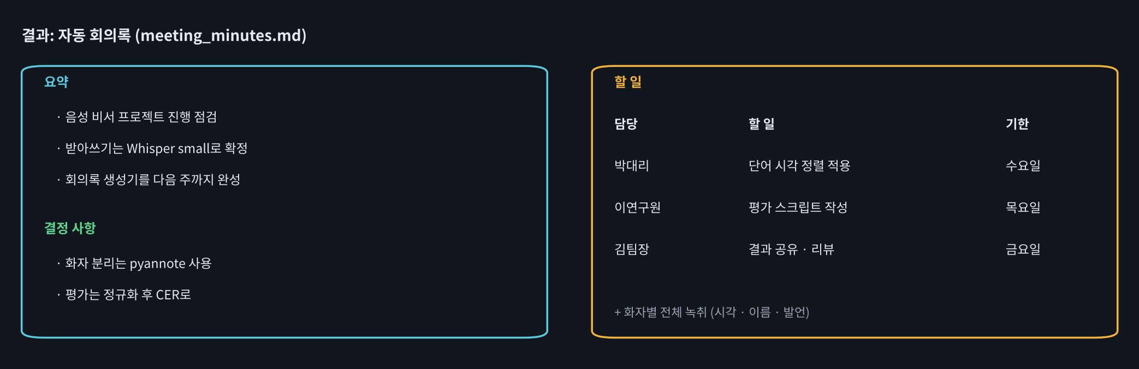
4.3 · 회의록 문서
요약 · 결정 · 할 일 + 화자별 녹취
💬 쉽게 말하면 "담당: 박대리"가 틀렸다면? 화자 분리 · 받아쓰기 · LLM 중 어디서 틀렸는지 단계별로 확인한다.
음성 AI 전문가 과정 · Day 10
Notes:
render_minutes()가 마크다운을 만들고, .md와 .json으로 저장합니다. json은 D25 음성 비서, D31 API 서버에서 다른 프로그램이 읽어 쓸 수 있습니다.

Slide 17
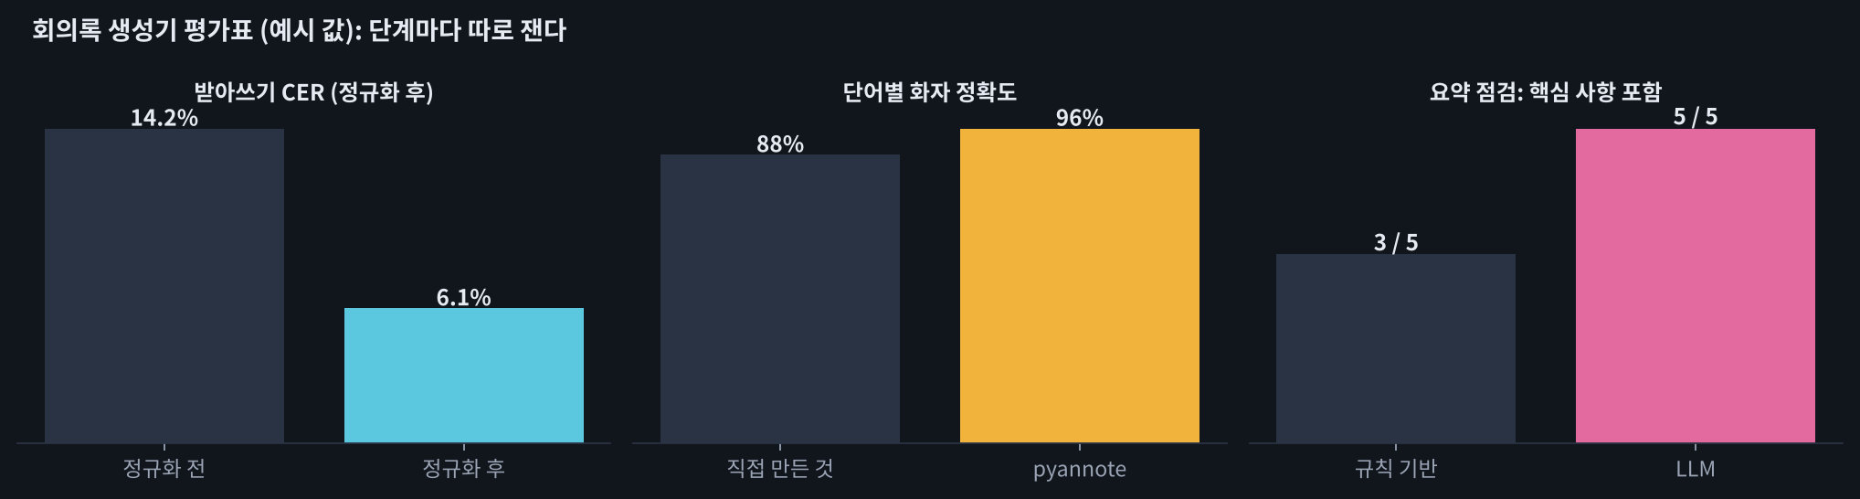
5.1 · 평가
단계마다 따로 잰다
found = {k: any(normalize(w) in summary_text for w in kws) ...}
score = sum(found.values()) / len(KEY_POINTS)
▶ 애니메이션 D10-8 평가표
🧩 빈칸 실습 9
len(____) → KEY_POINTS
음성 AI 전문가 과정 · Day 10
Notes:
오늘은 정답(SCRIPT · TURNS)을 알아서 세 단계를 모두 잴 수 있습니다. 키워드 점검은 거친 점검일 뿐이라 최종 확인은 사람이 읽고 합니다.

Slide 18
5.2 · Gradio 데모
녹음 올리기 → 회의록
def run_demo(audio_path, n_spk):
y, _ = librosa.load(audio_path, sr=SR, mono=True)
md_out, _ = make_minutes(y, num_speakers=int(n_spk) or None)
return md_out
demo = gr.Interface(fn=run_demo,
inputs=[gr.Audio(type="filepath"), gr.Number(value=0)],
outputs=gr.Markdown(), title="자동 회의록 생성기")
demo.launch(share=True)
🍎 가게 진열대
주방(노트북 함수)에서 만든 요리를 손님이 볼 수 있게 진열대(Gradio 화면)에 올린다. 손님은 주방을 몰라도 주문(녹음 올리기)만 하면 된다.
▶ 애니메이션 D10-9 회의록 화면 미리 보기
음성 AI 전문가 과정 · Day 10
Notes:
share=True면 gradio.live 공개 링크가 생깁니다. 옆 사람에게 링크를 보내 자기 목소리로 시험해 보게 하세요. 녹음 · 회의 내용은 개인정보이므로 공유 링크 사용에 주의합니다.

Slide 19
5.3 · 🎤 발표 (팀당 3분)
데모 → 평가표 → 오류 분석 → 개선
1
데모: Gradio에 녹음 하나 → 회의록
항목 | 배점
동작하는 데모 | 40
평가표 | 30
오류 분석 | 20
개선 시도 | 10
2
평가표: CER(전 · 후) · 화자 정확도 · 요약 점검
3
가장 많이 틀린 곳 하나와 원인 (받아쓰기 / 화자 / 요약)
4
내가 바꾼 것: 용어 사전 · 거리 기준 · 프롬프트 규칙 · 모델
💬 쉽게 말하면 "잘 됐다"보다 "어디서 왜 틀렸고 어떻게 고치겠다"가 더 좋은 발표다.
음성 AI 전문가 과정 · Day 10
Notes:
채점 기준: 동작하는 데모 40 · 평가표 30 · 오류 분석 20 · 개선 시도 10. 발표 자료(평가표 · 회의록 캡처)는 노션 제출 페이지에 함께 붙입니다.

Slide 20
정리 · 다음 주
2주차 마무리와 3주차 예고
☐ 편집 거리 표로 WER · CER을 직접 계산했다
다음: 3주차 · D11 한국어 음성 데이터셋
☐ jiwer로 채점하고 S · D · I를 읽었다
2주차는 Whisper를 있는 그대로 잘 쓰는 법이었습니다. 3주차는 우리 데이터로 고쳐 쓰기(Fine-tuning). D11에서 AIHub · KsponSpeech · Zeroth-Korean을 불러와 전처리합니다. 오늘의 normalize()가 데이터 정리와 평가에 다시 나옵니다.
☐ 정규화 함수를 만들어 전 · 후 CER을 비교했다
☐ D8 · D9 부품으로 회의록 파이프라인을 조립했다
☐ LLM(또는 규칙)으로 요약 · 결정 · 할 일을 뽑았다
☐ 평가표를 만들고 Gradio로 시연 · 발표했다
worksheet.html
40문항
animation.html
9개 탭
D10_ASR평가_회의록생성기_실습.ipynb
빈칸 9
개념 워크시트 · 노션 제출
인터랙티브 애니메이션
실습 노트북 · 미니 프로젝트
온라인 자료 imguru-mooc.github.io/AI_Voice/day10
음성 AI 전문가 과정 · Day 10
Notes:
체크리스트로 마무리하고 워크시트 4교시 탭까지 채점한 뒤 노션에 캡처해 제출하게 합니다. 2주차(D6~D10) 전체를 돌아보는 한 장으로 마무리하세요.

